Slide 1
Государственное бюджетное специальное (коррекционное)
образовательное учреждение для обучающихся,
воспитанников с ограниченными возможностями здоровья
специальная (коррекционная) общеобразовательная школа №59
Приморского района Санкт-Петербурга
Городской научно-методический семинар
«Социальная адаптация и профориентация обучающихся
с ограниченными возможностями здоровья
в условиях специальной (коррекционной) общеобразовательной школы»
(итоги опытно-экспериментальной работы)
«Деловая игра
как форма знакомства с профессиями
на уроках математики»
Моха Е.А. – учитель математики
18 декабря 2013 года

Slide 2

Учёба – твоя профессия, а математика – в любой профессии
т.е. овладение практически любой современной профессией требует тех или иных знаний по математике

Slide 3
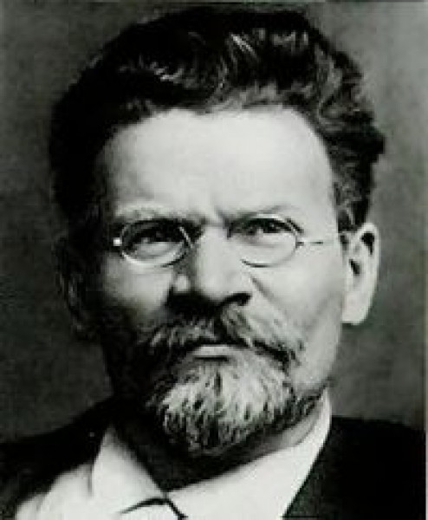
«Если вы хотите участвовать в большой жизни, то наполняйте вашу голову математикой, пока есть к тому возможность. Она окажет вам потом огромную помощь во всей вашей работе»
М.И. Калинин

Slide 4
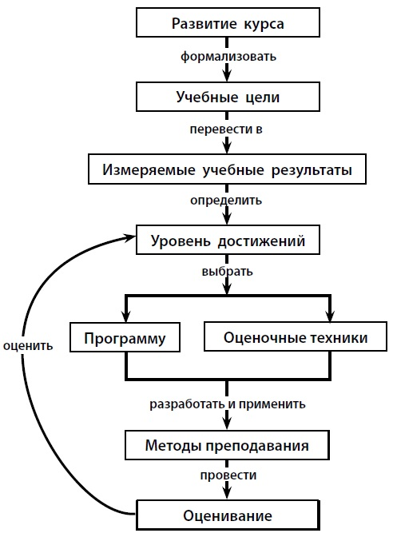
«Дорожная карта»

Slide 5
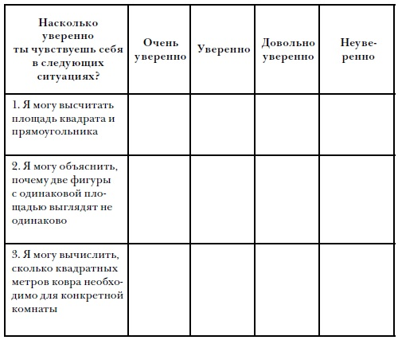

Опросник самодиагностики

Slide 6
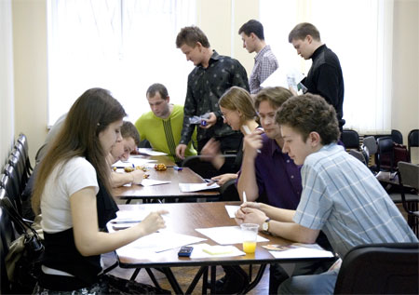
Интегрированный урок
форма урока – деловая игра

Slide 7
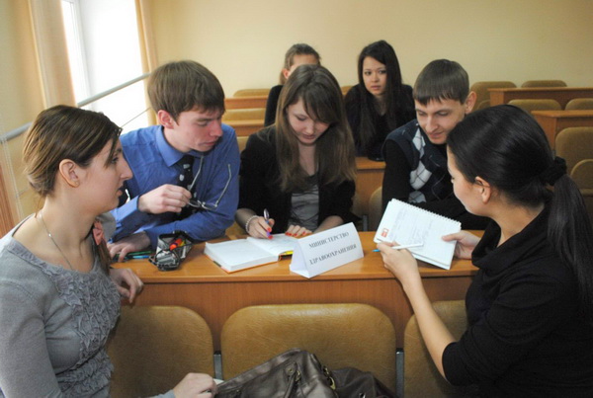
Урок – деловая игра
Деловые игры представляют собой непрерывную последовательность учебных действий в процессе решения поставленной задачи. Этот процесс условно разбивается на следующие этапы:
Знакомство с профессией
Построение имитационной модели пространственного объекта
Постановки главной задачи группам
Выяснение их роли в производстве
Создание игровой проблемной ситуации
Овладение необходимым теоретическим материалом
Решение производственной задачи на основании математических знаний
Проверка результатов
Реализация принятого решения
Анализ итогов работы
Оценка результатов работы

Slide 8

Основная идея игры
состоит в том, чтобы создать производственную ситуацию, в которой учащиеся, поставив себя на место человека той или иной специальности, смогут увидеть и оценить значение математических знаний в производственном труде, самостоятельно овладеть необходимым теоретическим материалом и применить полученные знания на практике.

Slide 9
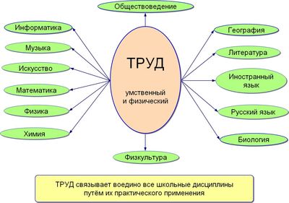


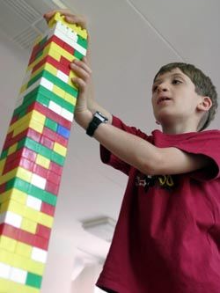
Основные виды деятельности человека
Труд, Учение, Игра

Slide 10
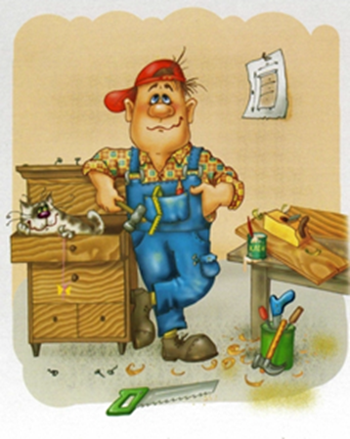
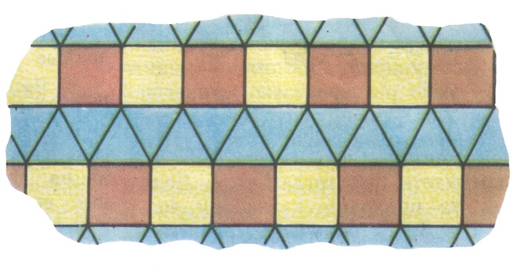
Интегрированный урок
по геометрии
с включением темы по профориентации
«Профессия-столяр»
по теме: «Площади фигур»

Slide 11
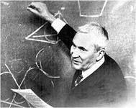
«Знания по геометрии или умение пользоваться формулами необходимы почти каждому мастеру или рабочему»
А.Н. Колмогоров

Slide 12
Тип урока: повторительно-обобщающий.
Цели урока:
- формирование представлений о математике, как об общекультурной ценности через демонстрацию применения математических знаний в различных областях деятельности человека, а именно в строительстве;
- способствовать интеллектуальному развитию учащихся, формированию качеств мышления, характерных для математической деятельности.
Задачи урока:
Образовательные:
- проверить степень усвоения учащимися изученного материала.
Воспитательные:
- развитие творческих способностей учащихся;
- расширение кругозора учащихся, для возможности подготовиться к сознательному выбору профессии;
- ориентация учащихся на профессию столяра.
Коррекционно-развивающие:
- развивать память, внимание;
- корректировать эмоционально-волевую и познавательную сферы;
- корректировать межличностно-социальные отношения.

Slide 13
План урока:
Организационный момент.
Актуализация опорных знаний. «Карта памяти».
Решение задач практического содержания по готовым чертежам, самодиагностика математических знаний и умений.
Самостоятельная практическая работа.
Применение математических методов в профессиональной деятельности работника – столяр (работа в группах).
Итог урока.
Домашнее задание.

Slide 14
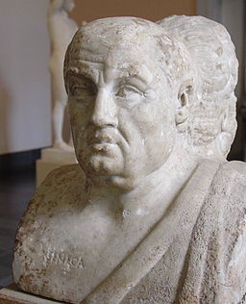
«Если человек не знает, к какой пристани он держит путь, то для него ни один ветер не будет попутным»
Луций Анней Сенека
Выбор профессии – это одна из важнейших частей в жизни человека. Каждый из нас однажды становится перед этим серьезным решением. Его профессия – это то, к чему он стремится и занимается в течение всей жизни. Так что выбор ее должен быть осознан и хорошо обдуман.

